Slide 1
Psaní vzorců
Při psaní vzorců je nutné dodržovat základní pravidla:
Každý vzorec musí začínat znakem „rovná se“ (=).
Pokud znak zapomeneme napsat, program nic nespočítá.
Adresy buněk nemusíme psát z klávesnice, můžeme označovat myší.
Psaní vzorce ukončíme například klávesou Enter.
Psaní vzorce můžeme přerušit například klávesou Esc, tlačítkem storno.
Napsaný vzorec je třeba vyzkoušet například záměnou čísel.

Slide 2
Matematické vzorce
V mnoha vzorcích si vystačíme pouze se základními matematickými znaky:
pro sčítání používáme znak +
pro odčítání používáme znak –
pro násobení používáme znak *
pro dělení používáme znak /
pro umocňování používáme stříšku ^

Slide 3
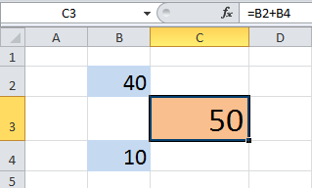
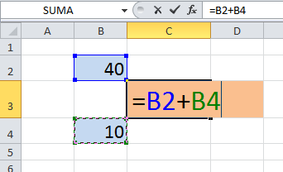
Sčítání
=B2+B4 sečte hodnoty v buňkách B2 a B4

Slide 4
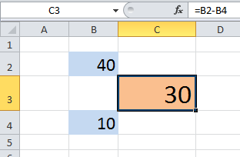
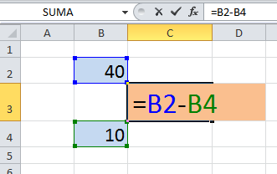
Odčítání
=B2-B4 odečte hodnotu v buňce B4
od hodnoty v buňce B2

Slide 5
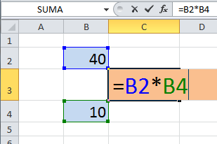
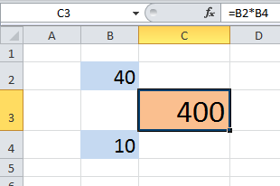
Násobení
=B2*B4 vynásobí hodnotu v buňce B2
hodnotou v buňce B4

Slide 6
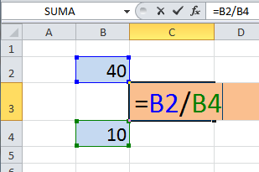
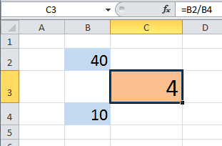
Dělení
=B2/B4 vydělí hodnotu v buňce B2
hodnotou v buňce B4

Slide 7
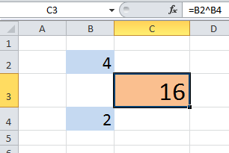
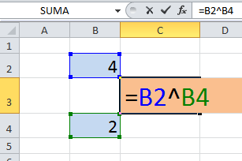
Umocňování
=B2^B4 umocní hodnotu v buňce B2 hodnotou uvedenou v buňce B4.

Slide 8
Pamatuj
Při psaní vzorců používáme znaky početních operací:
=A1+A2 sečte hodnoty v buňkách A1 a A2
=A1-A2 odečte hodnotu v buňce A2 od hodnoty v buňce A1
=A1/A2 vydělí hodnotu v buňce A1 hodnotou v buňce A2
=A1*A2 vynásobí hodnotu v buňce A1 hodnotou v buňce A2
=A1^A2 umocní hodnotu v buňce A1 hodnotou uvedenou
v buňce A2.

Slide 9
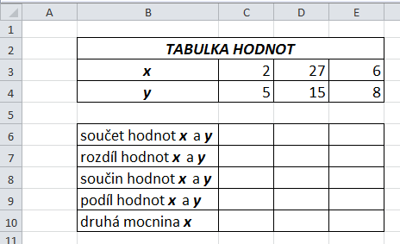
Cvičení
Vytvořte si tabulky podle vzoru.
Do řádků v druhé tabulce vlož zadané vzorce a kopíruj tažením.

Slide 10
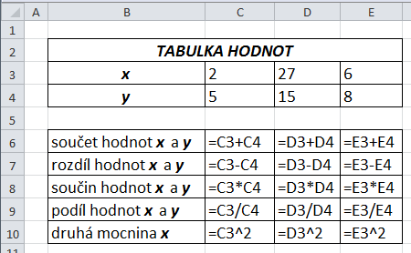
Kontrola vzorců

Slide 11
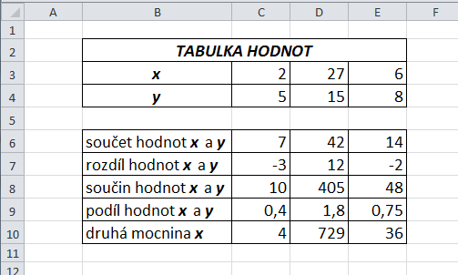
Řešení
Podle vzoru si zkontrolujte svou práci

Slide 12
Zdroje
Obrázky:
Vlastní, snímky obrazovky aplikace Excel systému Microsoft Office 2010.

